Slide 1
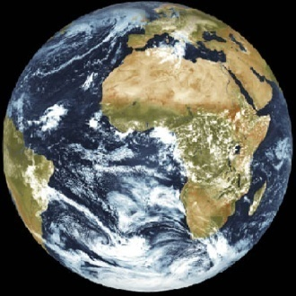



مقرر أساسيات علم البيئة
المحاضرة السابعة

Slide 2
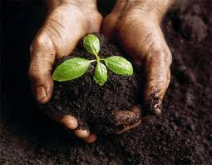
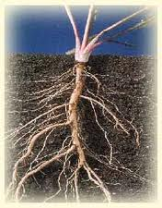
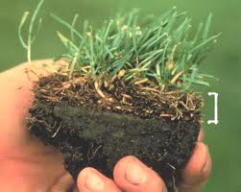

أثر التربة في انتشار النباتات وتوزيعها :
تمثل التربة الوسط الذي تعيش فيه النباتات الأرضية بأنواعها المختلفة, وهي تؤثر تأثيراً مباشر في نموها وحياتها وانتشارها وتوزيعها الجغرافي. وتتمثل أهمية التربة للنبات فيما يأتي:
نمو جذور النباتات بها, وتغلغلها فيها, وبهذا تساعد التربة النباتات على الثبات أمام هبات الريح القوية, ونحو ذلك من الظروف والعوامل التي قد تؤدي إلى اجتثاثها بسهولة.
2. حصول النبات منها على ما تحتاجه لنموها واستمرارية حياتها من ماء و أملاح معدنية ومواد عضوية.

Slide 3
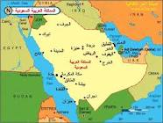
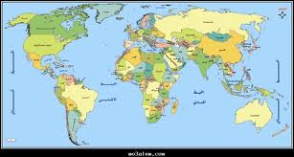
وتؤدي التربة دورا مهما وأساسيا في انتشار النباتات وتوزيعها الجغرافي فوق سطح الأرض على مستوى النطاقين:
المحلي
الإقليمي

Slide 4
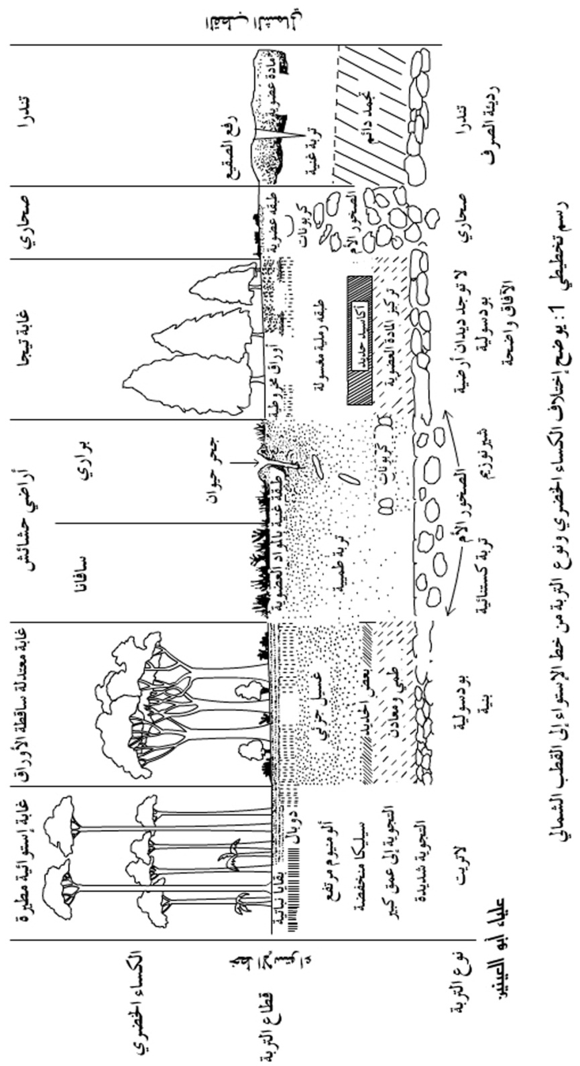
فعلى مستوى النطاق الإقليمي:
توجد علاقة وثيقة الصلة بين التوزيع الجغرافي للتربة والغطاء النباتي والظروف المناخية على سطح الأرض.
فعلى سبيل المثال:
تتميز المناطق التي تسود فيها تربة اللاترايت والحرارة العالية والأمطار الغزيرة بنمو الغابات الاستوائية الكثيفة
بينما تتميز المناطق الصحراوية الرملية الحارة والجافة بغطاء نباتي فقير يتكون من الجنبات والأعشاب المبعثرة
وفي المناطق التي تسود فيها البودزول والبرودة الشديدة تنمو الغابات الصنوبرية.

Slide 5
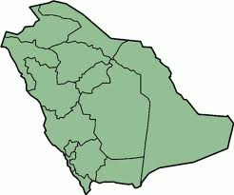
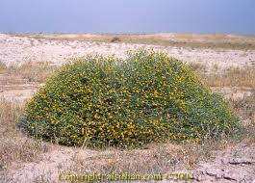
وعلى النطاق المحلي :
تعتمد سيادة نوع أو مجتمع نباتي دون آخر في مكان معين على عدة ظروف طبيعية وبشرية معقدة أهمها نوعية التربة واختلاف صفاتها الكيميائية والفيزيائية.
التي تعد السبب المباشر والرئيس في تباين التوزيع الجغرافي للأنواع والمجتمعات النباتية ضمن منطقة صغيرة المساحة تسود فيها ظروف بيئية متشابهة خاصة المناخية منها.
فعلى سبيل المثال:
يمثل مجتمع نبات العرفج Rhanterium epapposum أهم المجتمعات النباتية التي تنتشر انتشاراً واسعاً في :
شمال شرق شبه الجزيرة العربية وذلك على الجزء الشمالي من ساحل الخليج العربي
وحول النفود الكبير
وشمالي الدهناء.
وهو ينمو بصورة جيدة في السهول الرملية والصخرية والحماد التي تغطيها الرمال وفي الاراضي ذات الترب الطينية والرملية والحصوية الجيدة الصرف وكذلك فوق الصمان التي تغطيها طبقة من الرمال أو الرمال الشاطئية القليلة الملوحة.

Slide 6
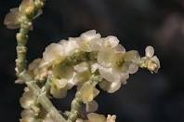
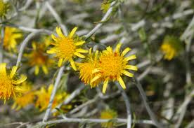
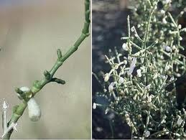
لكن يحل محل مجتمع العرفج Rhanterium epapposum مجتمع الرمث Haloxylon salicornicum في السهول الصخرية والحصوية كسهل الدبدبة, وتلك التي تغطيها طبقة من الطين والغرين خاصة في المواطن التي ترتفع فيها نسبة الأملاح نسبياً.
Haloxylon salicornicum
Rhanterium epapposum

Slide 7
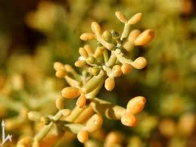
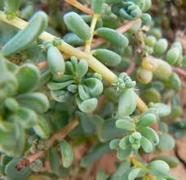
وفي السباخ التي تشغل مساحات صغيرة ومتناثرة في المنخفضات التي تنتهي إليها مياه الأودية, أو تلك توجد بين الكثبان الرملية العالية والتي تتبخر مياهها تاركة الأملاح الذائبة مما يجعل تربتها غنية بالأملاح ينمو أنواع السُّوَّاد Suaeda vermiculata والهرم Zygophyllum coccineum والرمث Haloxylon salicornicum وتختلف كثافة هذه النباتات وتوزيعها المحلي تبعاً لدرجة تحملها لملوحة التربة حيث يلاحظ أحياناً أن وسط السباخ يكون خالياً من أي غطاء نباتي, ثم تتدرج النباتات بعد ذلك تبعاً لدرجة تحملها للملوحة والتي تتدرج غالباً من وسط السبخة نحو حوافها الخارجية.
Haloxylon salicornicum
Zygophyllum coccineum
Suaeda vermiculata

Slide 8
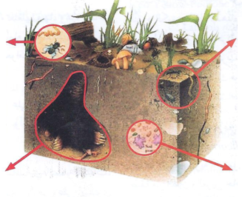
أثر التربة في انتشار الحيوانات وتوزيعها :
تؤثر التربة تأثيراً مباشرا وغير مباشر في حياة الحيوانات الأرضية وانتشارها وتوزيعها. وتتمثل أهمية التربة للحيوانات فيما يلي:
1-يعيش في التربة أعداد هائلة من الحيوانات ونحوها من الكائنات الحية بصفة دائمة.
وهي تتراوح بين كائنات ميكروسكوبية (مجهرية) وحيوانات كبيرة نسبياً, ويتوقف وجود معظم هذه الحيوانات على الظروف البيئية المناسبة, فهي تكاد تنعدم في الترب الصحراوية الجافة, بينما تكثر في الترب الرطبة. وتشمل هذه الحيوانات مايلي:
حيوانات كبيرة Macrofauna
وهي التي يتراوح طول جسمها بين أقل من 20ملم إلى 2ملم مثل: الديدان الأرضية, والنمل الأبيض, والعقارب والعناكب الصغيرة, وأم أربعة وأربعين, والنمل, والخنافس.
حيوانات متوسطة Mesofauna
وهي التي يتراوح طول جسمها بين أقل من 2 إلى 100مايكروميتر مثل بطيئات المشية, والبراغيث ونحوها.
حيوانات ضخمة Megafauna
وهي التي يزيد طول جسمها عن 20ملم مثل: الخلد والأرانب والفئران والقوارض والضب.
حيوانات دقيقة Microfauna
وهي التي يتراوح طول جسمها بين 1 إلى أقل من 100 مايكروميتر مثل: الديدان المستديرة ونحوها.

Slide 9
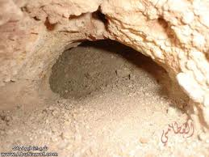
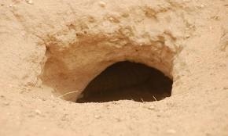
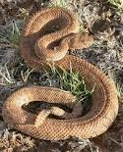
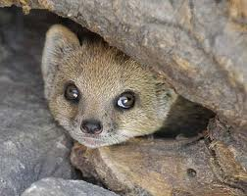
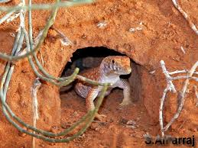
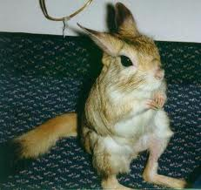
2-تمثل التربة مكان راحة ومأوى لكثير من الحيوانات التي تحفر فيها جحورها, وتقيم خلالها طرقها وممراتها, ولا تخرج منها إلا للبحث عن الطعام وبها تخزن غذائها, ومن أمثلة هذه الحيوانات الفئران والثعالب وكثير من الزواحف كالضباب والسحالي والأفاعي وغيرها.

Slide 10
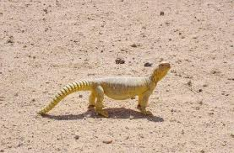
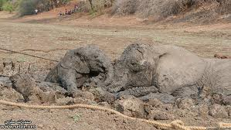
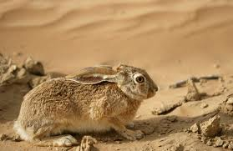
3-يؤثر سطح التربة وطبيعتها في حركة الحيوانات الأرضية بطريقة مباشرة, فالتربة الصلبة متماسكة السطح تساعد الحيوانات على الحركة فوقها بيسر وسهولة, بينما تحد التربة الرخوة أو اللزجة من حركة معظم الحيوانات خاصة الضخمة منها, مما يؤدي إلى غوص أقدامها فيها ويمنعها من الانتشار إلى بيئات جديدة.

Slide 11
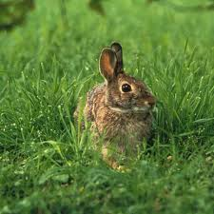
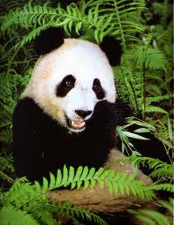
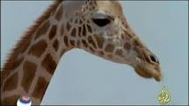
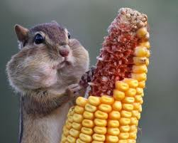
4-تمثل التربة الوسط الذي تعيش فيه النباتات الأرضية بأنواعها المختلفة, وهي بذلك تؤثر تأثيراً غير مباشراً في معظم الحيوانات من آكلات النباتات, التي يتوقف وجودها, وانتشارها, وتوزيعها الجغرافي على وجود أنواع معينة من النباتات التي تتغذى عليها, والتي يتوقف وجود التربة اللازمة لنموها, إذ أن لكل نوع نباتي احتياجات خاصة من عناصر التربة.

Slide 12
المكونات الحية للنظام البيئي
ايكولوجية المجموعات Population Ecology
تشمل المكونات الحية لأي نظام بيئي كل الأنواع النباتية والحيوانية الموجودة بذلك النظام .
يمكن دراسة الأنواع المكونة للنظام البيئي من خلال مستويين .
مستوى الجماعات
Community level
مستوى المجموعات
Population level

Slide 13
يمكن تعريف مصطلح مجموعة Population بأنه عبارة عن كل الأفراد التابعين لنوع واحد فقط من الكائنات الحية بالنظام البيئي المعين .ويمكن النظر للمجموعات المكونة لأي نظام بيئي من جانبين :
الجانب الأول :
الصفات التي تمتاز بها أي مجموعة من المجموعات المكونة للنظام البيئي ومن تلك الصفات على سبيل المثال كثافة المجموعة – معدل نمو المجموعة – كيفية توزيع أفراد المجموعة داخل النظام .
الجانب الثاني :
العلاقات الايكولوجية الناتجة من تفاعل المجموعات المكونة للنظام البيئي مع بعضها : ومن تلك العلاقات على سبيل المثال ك المنافسة – الافتراس- التطفل –التكافل وسنتناول في دراستنا الجانب الثاني وهو تفاعل المجموعات .

Slide 14
تفاعل المجموعات
كما ذكرنا من قبل أمثلة العلاقات بين المجموعات :

Slide 15
أ- التطفل Parasitism
ب-المنافسة Competition
هـ - علاقات إحيائية أخرى :
د-التكافل :Symbiosis
ج -الافتراس (Predation) :
4- الاليلوباثي Allelopathy
1-النباتات العالقة Epiphytes
3-الالتصاق بالحيوانات
2-النباتات المتسلقة Lianas

Slide 16
أ- التطفل Parasitism
تنشأ العلاقة الطفيلية بين كائنين من نوعين مختلفين يسمى احدهما بالكائن المتطفل Parasite ويسمى الثاني الكائن العائل Host ولكن هناك ثلاثة شروط لابد أن تتوافر في هذه العلاقة بين المتطفل والعائل هي :
1-وجود الكائن المتطفل في داخل أو على سطح الكائن العائل .
2-أن يكون الكائن المتطفل هو الكائن المستفيد .
3-أن يكون الكائن العائل هو الكائن المتضرر .

Slide 17
أولا: وجود الكائن المتطفل في داخل أو على سطح الكائن العائل :
يمكن تقسيم العلاقة بين الكائن المتطفل والكائن العائل إلى :
1-العلاقة المكانية :
هي الجزء من الكائن العائل الذي يوجد به الكائن المتطفل (مكان وجود الطفيل على العائل أو في العائل )في بعض الكائنات يعيش الكائن المتطفل داخل أنسجة الكائن العائل مثلها مثل الكائنات المتطفلة التي تعيش تحت الجلد أو داخل الجهاز الهضمي أو داخل الخلايا نفسها .
العلاقة الزمنية :
2-العلاقة الزمنية :
يقصد بها الزمن الذي يأخذه الكائن المتطفل في داخل أو على سطح الكائن العائل .
في بعض الكائنات المتطفلة لا تفارق الكائن العائل .مثل الديدان الشريطية التي تطفو على الجهاز الهضمي للإنسان .بينما تلتصق أخرى بسطح الكائنات المتطفل فقط أثناء التغذية مثل البعوض وذبابة النوم .
2-

Slide 18
ثانيا :المنفعة المكتسبة بواسطة الكائن المتطفل :
المنفعة المكتسبة بواسطة الكائن المتطفل هي الغذاء والمسكن فالكائن المتطفل يستطيع أن يحصل على غذائه من الكائن العائل بكل سهولة ويسر ولكن لابد للكائن المتطفل أن يكون له تكيفات تساعده في مؤامة بيئة الكائن العائل ،مثلا الطفيليات التي تعيش في الجهاز الهضمي تحمي نفسها من الأنزيمات الحامضية الهاضمة للعائل بإنتاج بعض المواد التي تؤدي إلى توقف نشاط الإنزيمات الهاضمة بالقرب من بيئتها.

Slide 19
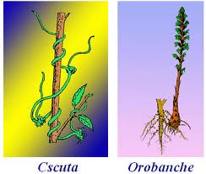
ثالثا: الأضرار التي تلحق بالكائن العائل :
نتيجة لتغذية الكائن المتطفل من أنسجة الكائن العائل تحدث بعض الأضرار للكائن العائل والتي تؤدي إلى ضعفه وفي كثير من الأحيان إلى موته مثال ذلك في :
تطفل نبات الحامول Cuscuts sppعلى سيقان نبات البرسيم .
تطفل نبات الهالوك Orbanche sppعلى جذور نبات الفول .

Slide 20
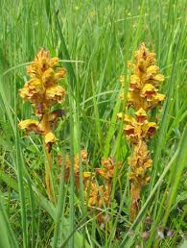
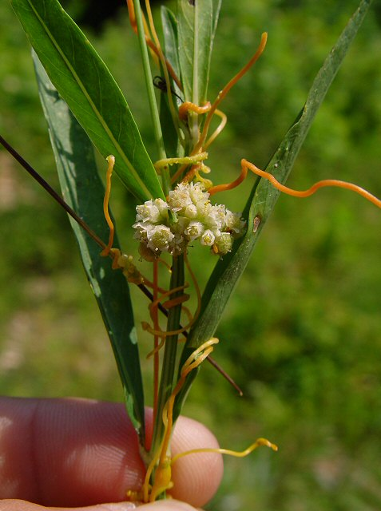
في حالة نبات الهالوك المتطفل على جذور الفول تخرج من نبات الهالوك ممصات تخترق جذور العائل ومنها تتصل أنسجة الطفيل بأنسجة العائل. ويعتبر الهالوك من النباتات الكاملة التطفلHolo – parasitic)) لان سيقانه لا تحتوي على الكلوروفيل .
في حالة نبات الحامول يتطفل على سيقان نبات البرسيم وتخرج من نبات الحامول ( المتطفل ) ممصات تخترق أنسجة العائل حتى تصل إلى الحزم الوعائية حيث تمتص الماء والغذاء المجهز

Slide 21
وهناك بعض النباتات المتطفلة التي تحتوي على الكلوروفيل والتي تستطيع أن تبني غذاؤها بنفسها ولكنها تحصل على الماء والأملاح الذاتية فقط من العائل وتسمى هذه النباتات بالنصف متطفلة أو نصفية التطفل Semi– parasitic)) .

Slide 22
توجد كذلك كثير من الطفيليات التي تلحق اضرار بالغة بالحيوانات بما فيها الانسان ، فعلى سبيل المثال تسبب التربانوسومات (Trypanosomes) ، وهي مجموعة من البروتوزنات السوطية وحيدة الخلية مرض النوم للإنسان. تنتقل التربانوسومات بواسطة ذبابة التسي تسي وتعيش وتتكاثر في الدم حيث يتسنى لها امتصاص المواد الغذائية من البلازما ، و تلحق الضرر بالكائن المضيف عن طريق إفرازها لبعض المواد السامة في الدم . تؤدي هذه الإفرازات السامة عند وصولها إلى السائل الذي يحيط بالمخ والنخاع الشوكي إلى موت الكائن المضيف .

Slide 23
تكيفات الكائنات المتطفلة (Parasitic adaptations) :
تمتاز الكائنات المتطفلة بوجود عدة تكيفات تساعدها في الالتصاق بأنسجة الكائن المضيف وفي ملائمة بيئته ، ومن هذه التكيفات :
1- فقدان بعض الأعضاء غير المرغوب فيها : تفتقر كثير من الكائنات المتطفلة إلى بعض أعضاء الحس مثل العيون وفي كثيرة من الأحيان يوجد بالطفيليات جهاز عصبي بسيط ومختزل ، كذالك تفتقر الديدان المتطفلة على الجهاز الهضمي مثل الديدان الشريطية إلى القناة الهضمية .
2- وجود إنزيمات تمكن الطفيل من اختراق أنسجة الكائن المضيف : تمتاز بعض الطفيليات بوجود إنزيمات تمكنها من اختراق أنسجة الكائن المضيف ، فعلى سبيل المثال تفرز كثير من الفطريات المتطفلة إنزيم السيلوليز من نهاية الهايفات مما يمكن من اختراق خلايا الكائن المضيف ، بينما تفرز بكتريا التطفل إنزيمات الأجريسين (Aggressins) ، التي تمكنها من الدخول والحركة السريعة داخل الكائن المضيف .

Slide 24
3- وجود سائل للالتصاق بأنسجة الكائن المضيف : إن لكثير من الطفيليات خاصة التي تعيش على سطح الكائنات المضيفة وسائل تساعدها على الالتصاق بأنسجة الكائن المضيف ، فعلى سبيل المثال تلتصق كثير من التريماتودا (Trematodes) على خياشيم الأسماك بواسطة الأفواه الماصة (Suckers) والأشواك (Hooks) ، التي تقوم بدور كبير في تثبيت هذه الطفيليات في أماكنها على الرغم من حركة الماء المستمرة في ممرات خياشيم الأسماك .
4- وجود وسائل لحماية الطفيل من الإنزيمات الهاضمة : فعلى سبيل المثال فإن لطفيليات الجهاز الهضمي وسائل تقيها من إنزيمات الكائن المضيف وتشمل هذه الوسائل : وجود طبقة واقية من الكيوتين ، إفراز كميات كبيرة من المخاط ، وإنتاج بعض المواد التي تؤدي إلى توقف نشاط الإنزيمات الهاضمة بالقرب من بيئة الكائن المتطفل .

Slide 25
5- وجود وسائل للانتقال من كائن مضيف لآخر : إن احد المشاكل التي يواجه الكائنات المتطفلة هي انتقالها من كائن مضيف لأخر ، ففي بضع الحالات يتم انتقال الكائن المتطفل بواسطة مضيف وسيط (Intermediate host) يؤدي إلى انتشار الطفيل في عدة أماكن أو ربما ينقله مباشرة إلى الكائن المضيف الجديد ، مثل البعوض الناقل للملاريا (Anopheles) الذي ينقل بلازموديوم الملاريا من مضيف إلى مضيف آخر . يجد طفيل الملاريا طريقة إلى الجهاز الهضمي للبعوض عندما يمتص البعوض الدم من الإنسان المصاب ، وينتقل الطفيل إلى الإنسان السليم عندما يحقن البعوض لعابه في دم الإنسان السليم قبل امتصاص الدم .
6- وجود طاقات تكاثرية هائلة : تمتاز الطفيليات بطاقات تكاثرية هائلة وذلك من اجل انتقال الكائن المتطفل بواسطة الكائنات الوسيطة إلى الكائنات المضيفة السليمة . فعلى سبيل المثال يستطيع طفيل الملاريا التكاثر في أربع مراحل من دورة حياته .

Slide 26
ب- المنافسة Competition
تؤدي المنافسة إلى الحد من زيادة المجموعات أو تقليل كمية الطاقة المنسابة بداخلها ، كما تؤدي أيضا إلى حدوث كثير من التكيفات التي تساعد الكائنات المتنافسة في موائمة بيئتها المختلفة . يظهر أثر المنافسة بين المجموعات عندما يكون هنالك شح واضح في مورد بيئي واحد أو أكثر ، فعلى سبيل المثال تتنافس النباتات بالنطاق الأرضي لبعض النظم البيئية الغابية على الضوء والمغذيات المعدنية وتتنافس الأعداد الكبيرة من الحيوانات على الماء والمسكن .

Slide 27
ويمكن أن يحدث التنافس بين أفراد النوع الواحد (Intraspecific competition) ، كما يمكن أن يحدث بين أفراد الأنواع المختلفة. وكلما كان الحيز أو النيش الإيكولوجي للكائنات المتنافسة متقارب كلما أدى ذلك إلى زيادة حدة التنافس . وعموما فإن المنافسة الشديدة بين أفراد النوعين المتنافسين تؤدي إلى :

Slide 28
إزالة أحدهما نهائيا من النظام البيئي أو إجباره على تغيير مسكنة أو موقعة الجغرافي.
تعايش أفراد النوعين ، ويتطلب ذلك توازنا في استعمال الموارد البيئية المتنافس عليها مما يؤدي سلبا على كثافة المجموعتين.

Slide 29
يحدث التعايش في المجموعات النباتية نتيجة لبعض الاختلافات بين أفراد النوعين المتنافسين وتتمثل هذه الاختلافات في :
احتياج النباتات لبعض العوامل مثل الماء والضوء في أوقات مختلفة كما في نبات البرسيم.
المتطلبات الغذائية ، فعلى سبيل المثال تحتاج النباتات البقولية لقدر قليل من نيتروجين التربة مقارنة مع النباتات غير البقولية ، وذلك للعلاقة التكافلية بين النباتات البقولية والبكتريا .
تباين النباتات في مقاومة السموم والأمراض وحيوانات الرعي .

